Slide 1

JavaScript Promise
lyuan@ablesky.com
Copyright © 2008-2015 AbleSky, Inc. | 能力天空科技(北京)有限公司 R&D | 2015-01-16

Slide 2
能力天空科技(北京)有限公司
AbleSky, Inc.
Promise
Promise表示一个异步操作的最终结果。
与Promise最主要的交互方法是通过将函数传入它的then方法从而获取得Promise最终的值或Promise最终最拒绝（reject）的原因。
Copyright © 2008-2011 AbleSky, Inc. | 能力天空科技(北京)有限公司 R&D | 2012-05-12 |

Slide 3
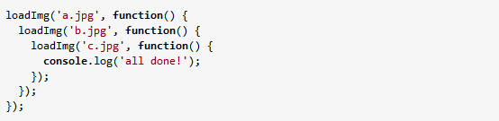
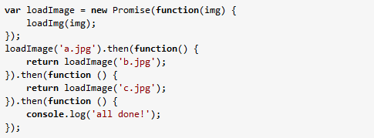
能力天空科技(北京)有限公司
AbleSky, Inc.
Why Promise
Copyright © 2008-2011 AbleSky, Inc. | 能力天空科技(北京)有限公司 R&D | 2012-05-12 |

Slide 4
能力天空科技(北京)有限公司
AbleSky, Inc.
Promise
同步函数最重要的两个特征
    能够返回值
    能够抛出异常
传统的异步操作
  没有返回值
  不会抛出异常 或者你可以抛出，但是没有人可以及时捕获
Copyright © 2008-2011 AbleSky, Inc. | 能力天空科技(北京)有限公司 R&D | 2012-05-12 |

Slide 5
能力天空科技(北京)有限公司
AbleSky, Inc.
Promise
Promise.prototype.then
Promise.prototype.catch
Promise.all/Promise.race
Promise.resolve/Promise.reject
Copyright © 2008-2011 AbleSky, Inc. | 能力天空科技(北京)有限公司 R&D | 2012-05-12 |

Slide 6
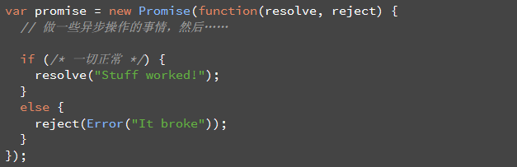
能力天空科技(北京)有限公司
AbleSky, Inc.
Promise
new Promise(function(resolve, reject) {})
Promise 的构造器接受一个函数作为参数，它会传递给这个回调函数两个变量 resolve 和 reject。在回调函数中做一些异步操作，成功之后调用 resolve，否则调用 reject。
Copyright © 2008-2011 AbleSky, Inc. | 能力天空科技(北京)有限公司 R&D | 2012-05-12 |

Slide 7
能力天空科技(北京)有限公司
AbleSky, Inc.
Promise
new Promise(function(resolve, reject) {})
  resolve(thenable)
  你的Promise 将会根据这个“thenable”对象的结果而返回肯定/否定结果
  resolve(obj)
  你的 Promise 将会以 obj 作为肯定结果完成
  thenable 描述一个对象是否是“类 Promise”（拥有名为“then”的方法）的方法。
Copyright © 2008-2011 AbleSky, Inc. | 能力天空科技(北京)有限公司 R&D | 2012-05-12 |

Slide 8
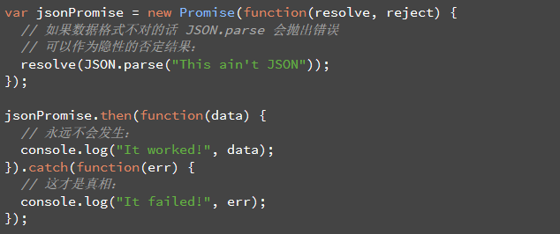
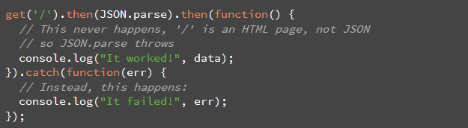
能力天空科技(北京)有限公司
AbleSky, Inc.
Promise
new Promise(function(resolve, reject) {})
  reject(obj)
  你的 Promise 将会以 obj 作为否定结果完成。出于一致性和调试（如栈追踪）方便，obj 应该是一个 Error 对象的实例。构造器的回调函数中抛出的错误会被立即传递给 reject()。
  Promise 的否定回调可以由 Promise.reject() 触发，也可以由构造器回调中抛出的错误触发
  “then”回调中抛出的错误也一样：
Copyright © 2008-2011 AbleSky, Inc. | 能力天空科技(北京)有限公司 R&D | 2012-05-12 |

Slide 9
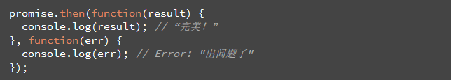
能力天空科技(北京)有限公司
AbleSky, Inc.
Promise
promise.then(onFulfilled, onRejected)
  当 promise 以肯定结束时会调用 onFulfilled。
当 promise 以否定结束时会调用 onRejected。
这两个参数都是可选的，当任意一个未定义时，对它的调用会跳转到 then 链的下一个 onFulfilled/onRejected 上。
这两个回调函数均只接受一个参数，肯定结果或者否定原因。
当 Promise.resolve 肯定结束之后，then 会返回一个新的 Promise，这个 Promise 相当于你从 onFulfilled/onRejected 中返回的值。如果回调中抛出任何错误，返回的 Promise 也会以此错误作为否定结果结束。
Copyright © 2008-2011 AbleSky, Inc. | 能力天空科技(北京)有限公司 R&D | 2012-05-12 |

Slide 10
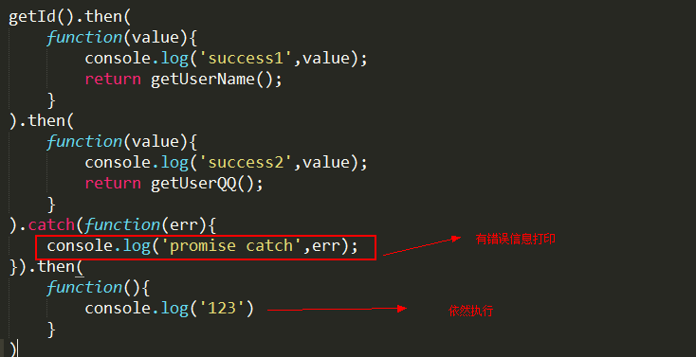

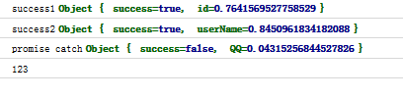

能力天空科技(北京)有限公司
AbleSky, Inc.
Promise
promise.catch(onRejected)
  promise.then(undefined, onRejected) 的语法糖。
Copyright © 2008-2011 AbleSky, Inc. | 能力天空科技(北京)有限公司 R&D | 2012-05-12 |

Slide 11
能力天空科技(北京)有限公司
AbleSky, Inc.
Promise
Promise.resolve(promise)
返回一个 Promise（当且仅当 promise.constructor == Promise）
Promise.resolve(thenable);
从 thenable 对象创建一个新的 Promise。一个 thenable（类 Promise）对象是一个带有“then”方法的对象。
Promise.resolve(obj);
创建一个以 obj 为肯定结果的 Promise。
Copyright © 2008-2011 AbleSky, Inc. | 能力天空科技(北京)有限公司 R&D | 2012-05-12 |

Slide 12
能力天空科技(北京)有限公司
AbleSky, Inc.
Promise
Promise.reject(obj)
创建一个以 obj 为否定结果的 Promise。为了一致性和调试便利（如堆栈追踪），obj 应该是一个 Error 实例对象。
Copyright © 2008-2011 AbleSky, Inc. | 能力天空科技(北京)有限公司 R&D | 2012-05-12 |

Slide 13
能力天空科技(北京)有限公司
AbleSky, Inc.
Promise
Promise.all(array)
创建一个 Promise，当且仅当传入数组中的所有 Promise 都肯定之后才肯定，如果遇到数组中的任何一个 Promise 以否定结束，则抛出否定结果。每个数组元素都会首先经过 Promise.resolve，所以数组可以包含类 Promise 对象或者其他对象。肯定结果是一个数组，包含传入数组中每个 Promise 的肯定结果（且保持顺序）；否定结果是传入数组中第一个遇到的否定结果。
Copyright © 2008-2011 AbleSky, Inc. | 能力天空科技(北京)有限公司 R&D | 2012-05-12 |

Slide 14
能力天空科技(北京)有限公司
AbleSky, Inc.
Promise
Promise.race(array)
创建一个 Promise，当数组中的任意对象肯定时将其结果作为肯定结束，或者当数组中任意对象否定时将其结果作为否定结束。
Copyright © 2008-2011 AbleSky, Inc. | 能力天空科技(北京)有限公司 R&D | 2012-05-12 |

Slide 15

Q & A
Copyright © 2008-2012 AbleSky, Inc. | 能力天空科技(北京)有限公司 R&D | 2012-11-30

